Slide 1
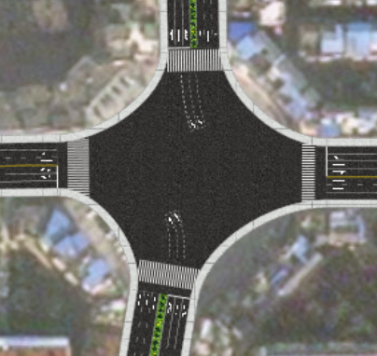
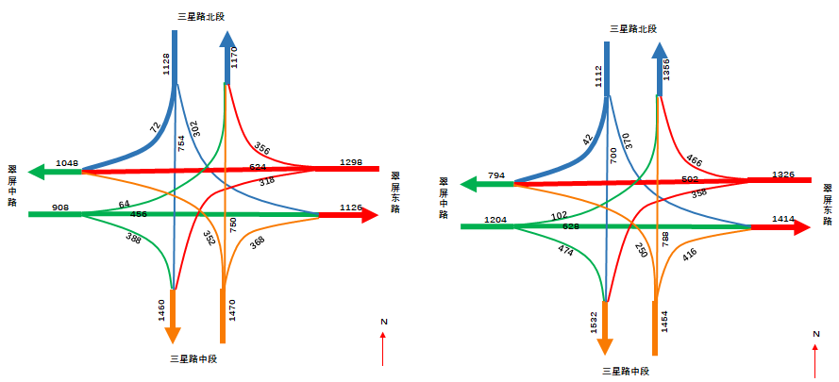
现状分析
N
17：三星路中段-翠屏中路
现状交通车道
翠屏中路西方向：宽14m，双向4车道+双非，进口道7m，非机动车宽度1.1m，人行道宽度5m；进口道功能为1直左1直右。
翠屏东路东方向：宽14.6m，双向5车道+双非，进口道8.8m，非机动车宽度1m，人行道宽度8.2m；进口道功能为1直左1直1右。
三星路中段南方向：宽19.2m，双向6车道，进口道9.6m，中央隔离带4m，人行道宽度5m；进口道功能为1左掉头1直1直右。
三星路北段北方向：宽19.2m，双向6车道，进口道9.6m，中央隔离带4m，人行道宽度6m；进口道功能为1左掉头1直1直右。
1

